Slide 1




Den enskilde vårdtagarens upplevelse av distansmöten
GITS
Ann-Therese Hedqvist, leg sjuksköterska,
student specialistsjuksköterska vård av äldre

Slide 2
Min bakgrund
  Sjuksköterska
  Studerar specialistsjuksköterska vård av äldre på Högskolan Väst
  Examen i informatik
  Systemutvecklare/programmerare
  Utbildare inom IT (grundläggande datorkunskap för äldre)
  Tidigare uppsats om sjuksköterskans upplevelse av vårdplanering via video
  Ambition att kombinera vårdvetenskap och informationsteknologi

Slide 3
Den enskilde vårdtagarens upplevelse
av distansmöten
Den äldre personens upplevelse av vårdplanering via videomöte
Magisteruppsats, specialistsjuksköterska vård av äldre
Vad vet vi sedan tidigare om ämnet?

Slide 4
Bakgrund
Vi blir allt äldre och fler bor kvar i hemmet med behov av vård- och omsorgsinsatser.
När personer som vårdats på sjukhus återgår till hemmet görs en vård- och omsorgsplanering för att patienten ska kunna lämna slutenvården på ett tryggt sätt.
Med ett växande antal äldre med insatser i hemmet ökar även behovet av samordnad vård- och omsorgsplanering på sjukhus.
Denna planering görs allt oftare som distansmöten via video idag.
Videomöten anses vara den teknik som är mest lik ett personligt möte

Slide 5
Informatik
E-hälsa – telemedicin. Flera tjänster finns idag (t.ex. Kry).
Tekniska förutsättningar för ett effektivt videomöte med god interaktion är en upplevelse så nära personligt möte som möjligt, vilket innebär: hög kvalitet på ljud, bra bildkvalitet och gärna stor skärm, möjlighet till ögonkontakt
Vinster med distansmöten: minskad miljöpåverkan, tidsvinst, patienten får ökad tillgång till fler professioner i samma möte

Slide 6
Personcentrerad vård
Patient och närstående ska bemötas som de unika personer de är. Fokus på personen, inte diagnosen.
Vårdplanering via video innebär att den fysiska närheten förloras. Utmaning att skapa närvaro och förmedla ett genuint intresse som kan kompensera för denna förlust.
Studier avseende sjuksköterskans upplevelse av distansmöten: fungerar bra i flera situationer, dock inte i alla.

Slide 7
Vad jag vill undersöka
Det finns idag:
  Studier om distansmöten som teknik, generellt
  Studier kring den äldre personens upplevelse av vårdplanering
  Studier kring vårdpersonalens upplevelse av distansmöten
Inte så mycket forskning på den äldre personens upplevelse av vårdplanering via distansmöten
Med utvecklingen av e-hälsa anser jag det relevant att skapa kunskap kring hur våra äldre upplever videomöten i vården i form av vårdplanering på distans. Denna studie kan möjligen bli ett steg i den riktningen.

Slide 8
Syfte och metod
Syftet med studien är att belysa den äldre personens upplevelse av vård- och omsorgsplanering via video.
Kvalitativ forskningsansats
Intervjustudie, enskilda narrativa intervjuer.
Urval: personer 70+ med erfarenhet av vård- och omsorgsplanering via video.

Slide 9
Nuläge
Studien är ännu i tidigt skede
Datainsamling pågår
Tänkte lyfta upp några enstaka citat

Slide 10
”De sa att ’nu ska vi på ett möte’. De körde iväg mig i rullstol och jag kom in i ett rum….det var ingen där….det var en stor tv-skärm. Så tändes den och så pratade den.
Jag undrade om den hörde vad jag sa?
Och då svarade den: ’ja vi hör dig’.
Det var en massa människor där (på skärmen).
Jag förstod ingenting. Min dotter var med, och hon blev också snopen…ingen av oss var beredd på det.
Man borde få bli upplyst om det här.”

Slide 11
”Ljudet var ju bra men jag hör inte så bra. Vissa saker föll bort. Man låtsas som att man hör…bara nickar. Skäms för att säga ’va?’ för många gånger.
Hemma så har vi nästan alltid på textningen på teven när vi tittar på nyheter och program och sådär. Då kan jag läsa istället om jag kanske missar några ord eller inte hör riktigt. Det skulle underlättat mycket om det fanns.”

Slide 12
Preliminära tankar kring förväntat resultat
Kan upplevas som en främmande situation
Förberedelse innan, muntlig och skriftlig
  Hur fungerar ett distansmöte?
  Vilka frågor/ämnen kommer att behandlas?
Möjlighet att få papper med frågor att fundera igenom och förbereda svar innan mötet
Behov av patientundervisning?
Realtidstextning vid hörselnedsättning

Slide 13
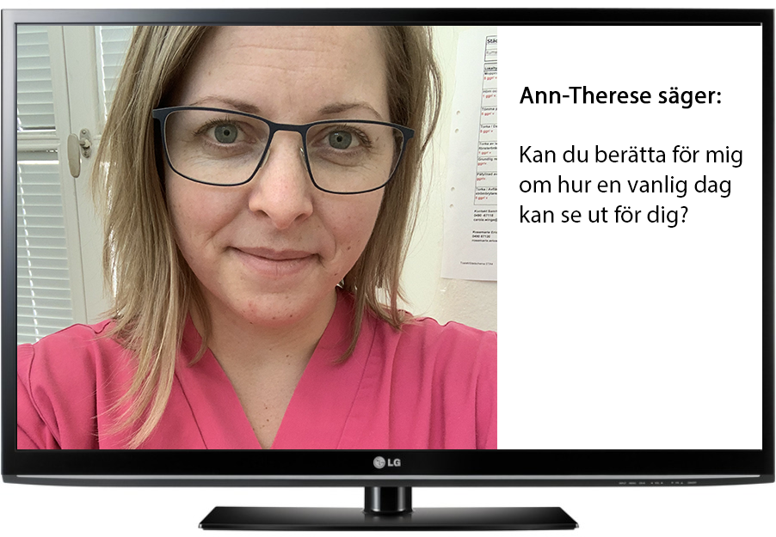

Slide 14
Klinisk relevans med studien
Ytterligare digitalisering av vården förutsätter effektiva distansmötesmetoder som främjar en personcentrerad vård.
Distansmöten via video innebär nya utmaningar i att etablera och upprätthålla en god vårdrelation även via en skärm.
Hur upplevs distansmöten med nutidens teknik?
Tillföra den äldre personens perspektiv och upplevelse av vårdplanering via distansmöte.
Kunskap för sjuksköterskan kan bidra till möten som stärker den äldres delaktighet. Vara med och besluta om sin egen vård och hälsa.

Slide 15
Tack för att ni lyssnat!
Frågor?
Kontakta mig gärna med tips och tankar:
anntherese.hedqvist@gmail.com

